Slide 1



Team STUDYWARE

Slide 2

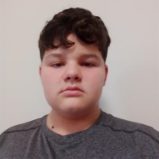

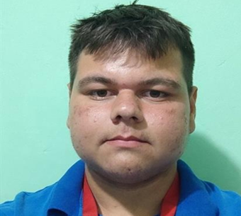
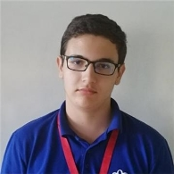
TEAM MEMBERS
Nikola Krushkov
Georgi Kotakov
Ivan Draganov
Dimitar Yoldov
Scrum Trainer
Backend Developer
Backend Developer
Designer

Slide 3






Apps used to create our project

Slide 4

About our project
В нашата обучителен софтуер, ние запознаваме играча с органите на човешкото тяло , както и техните функции и болести които могат да доведат до повредата им.

Slide 5


Now to our game

